Slide 1
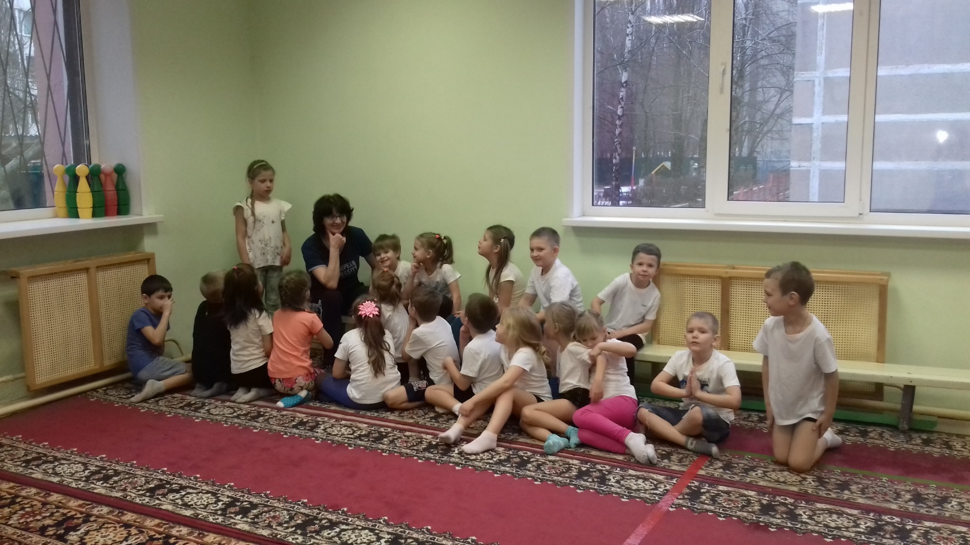
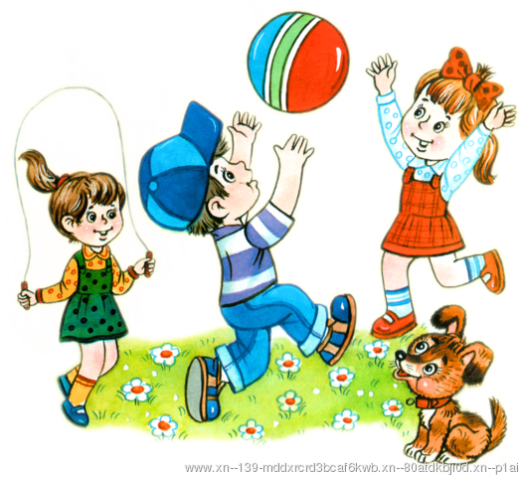
Азбука подвижных игр
Инструктор по физической культуре Мандрыкина С.В., ВКК

Slide 2
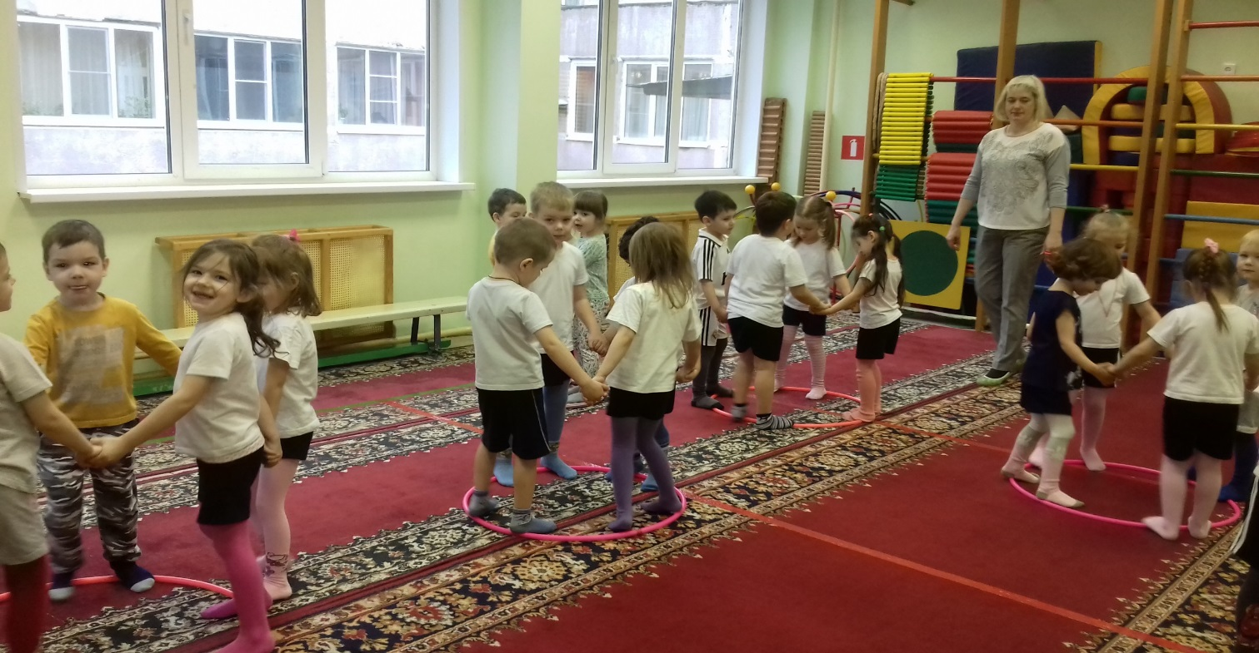
Подвижная игра с правилами – это сознательная, активная деятельность ребенка, характеризующаяся точным и своевременным выполнением заданий, связанных с обязательными для всех играющих правилами.

Slide 3
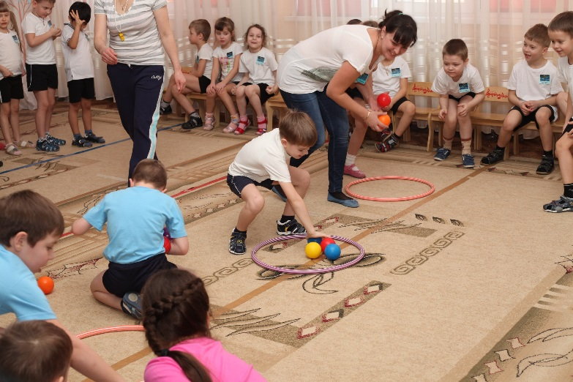
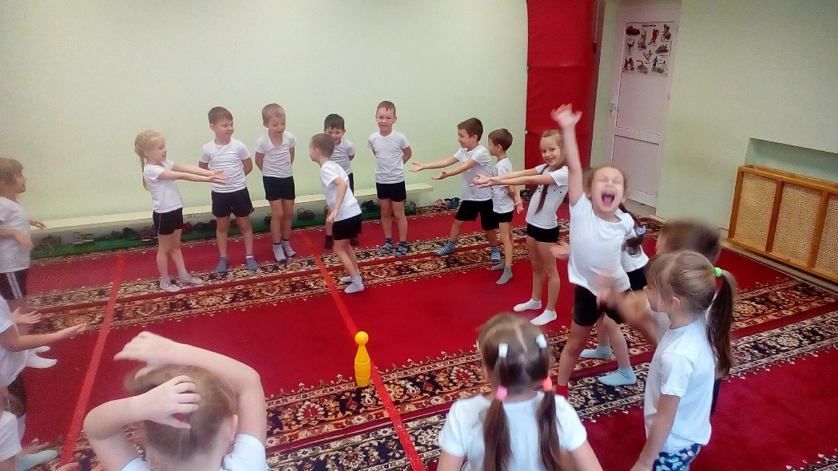
Игра – это сама детская жизнь, инстинктивная, добровольная, спонтанная и естественная, связанная с исследованиями, общением и выражением себя, сочетающая действие и мысль, приносящая удовлетворение и ощущение успеха. (Из «Декларации прав ребенка на игру», принятой Международной Ассоциацией игр на воздухе в 1977году)

Slide 4
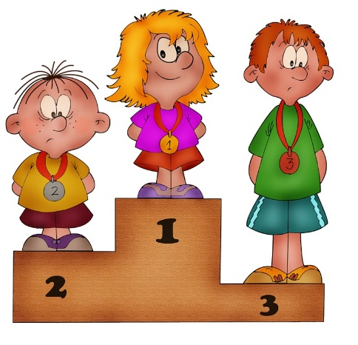
Образовательная область «Физическое развитие»
Приобретение, накопление и обогащение двигательного опыта детей (развитие психофизических качеств);
Формирование начальных представлений о некоторых видах спорта;
Овладение подвижными играми с правилами;
Формирование целеустремленности и саморегуляции в двигательной сфере;
Становление ценностей здорового образа жизни и овладение их элементарными нормами и правилами.

Slide 5
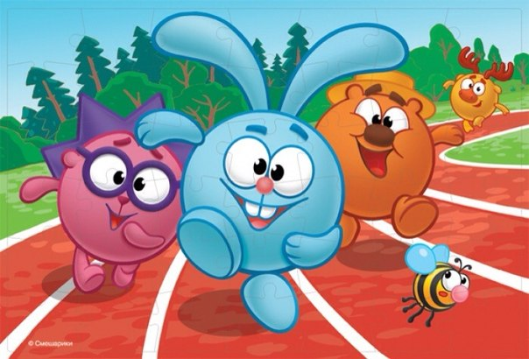
Классификация игр
Элементарные игры:
Сюжетные подвижные игры
Бессюжетные подвижные игры
Игры – забавы (аттракционы, игры с пением и хороводные)
Сложные игры
К данной категории относятся спортивные игры. Это городки, бадминтон, настольный теннис, баскетбол, волейбол, хоккей, футбол. В дошкольном возрасте используются лишь элементы этих игр и дети играют в них по упрощенным правилам.

Slide 6
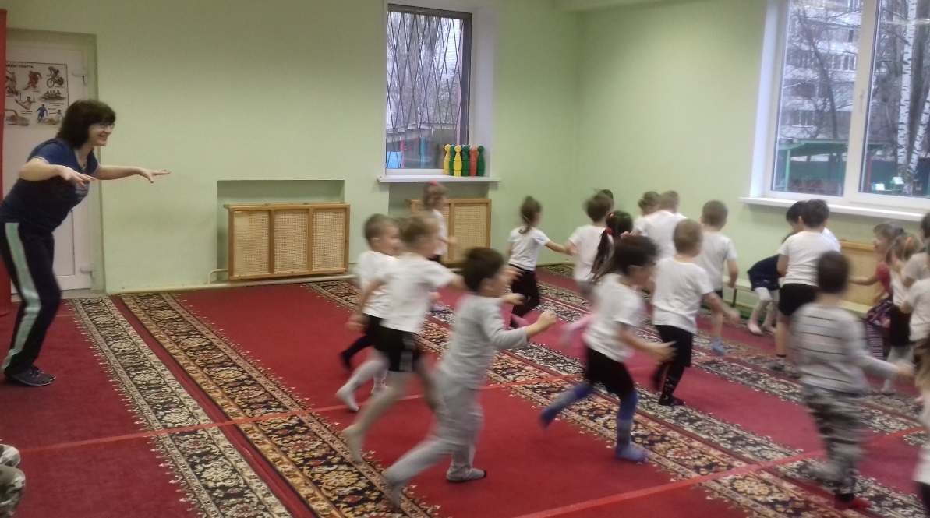
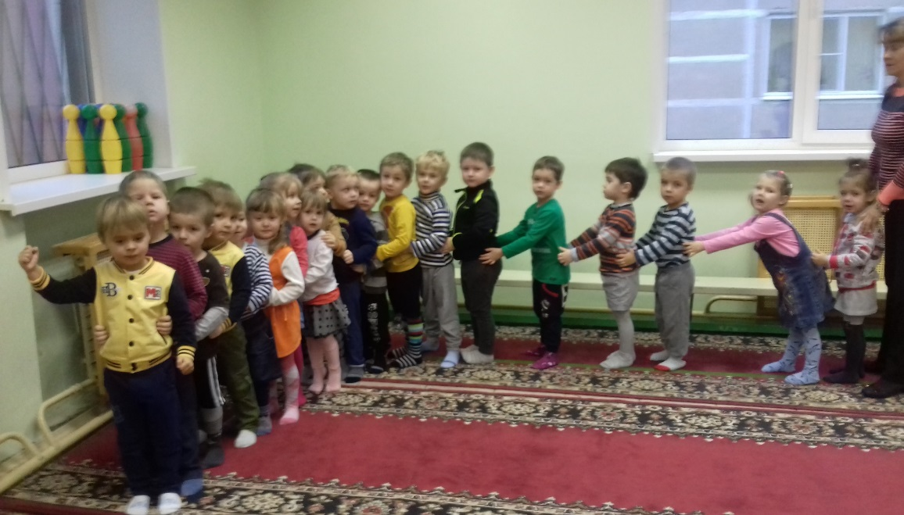
Элементарные подвижные игры классифицируются по:
двигательному содержанию (ОВД);
предметам и пособиям, которые используются в игре (игры с мячом, лентами, обручами и т.п.);
степени подвижности (игры высокой, средней и низкой интенсивности).

Slide 7
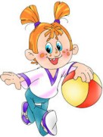

Slide 8
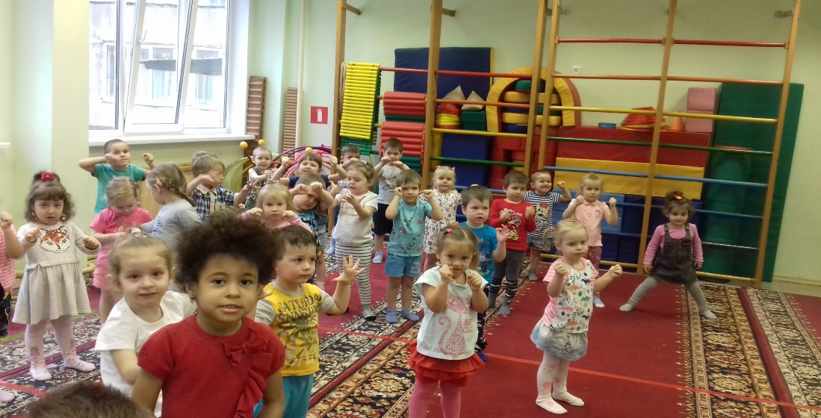
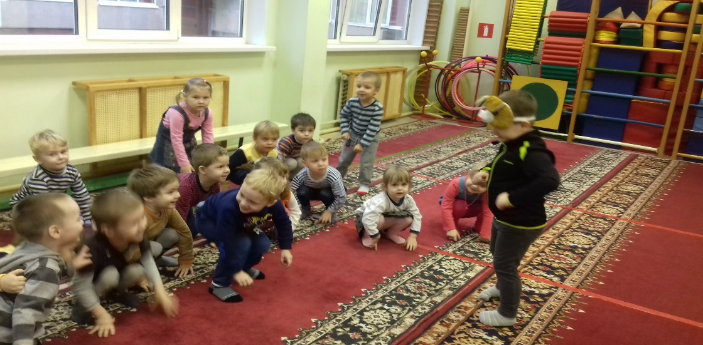
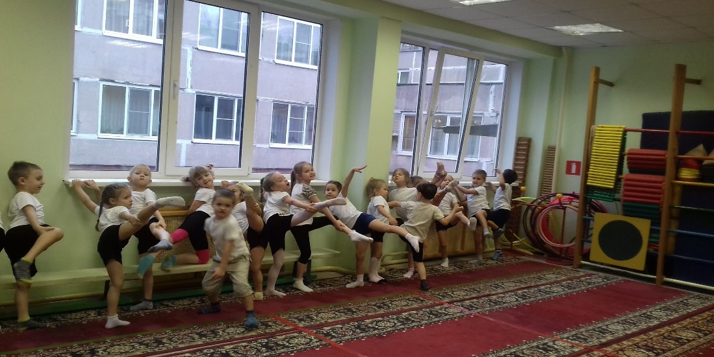
Подвижные игры высокой интенсивности «Самолеты», «У медведя во бору», «Птенчики и кот», «Придумай движение», «Веселые снежки», «Игривые тюлени».

Slide 9
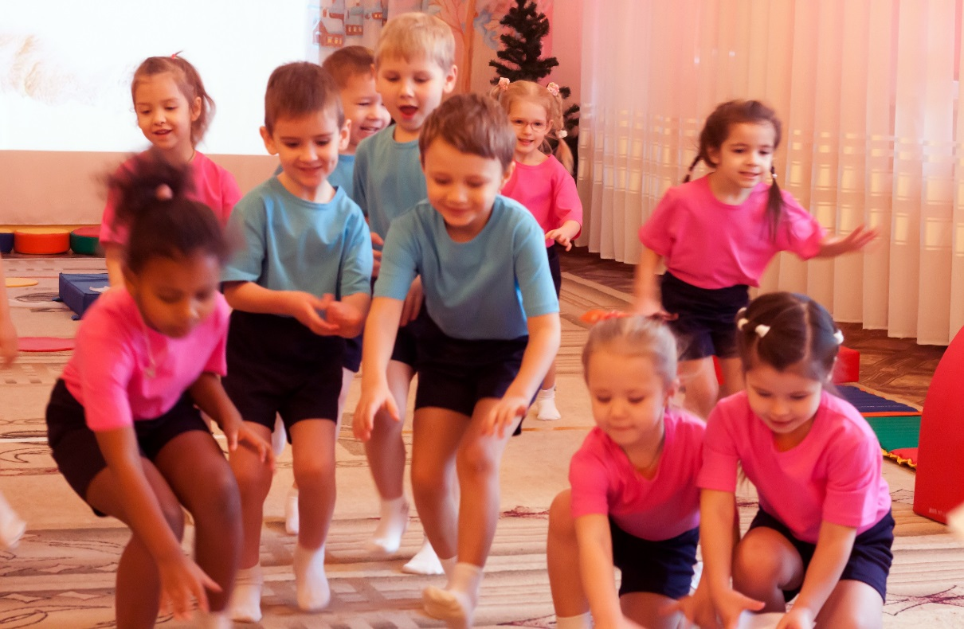
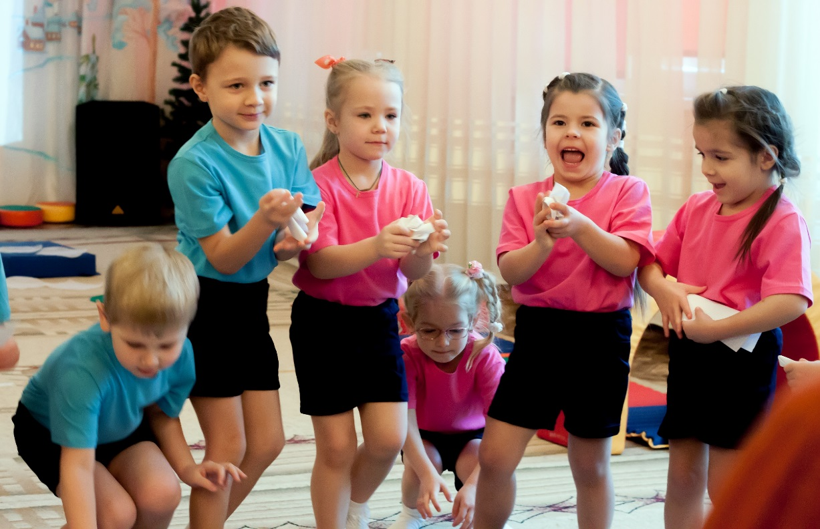
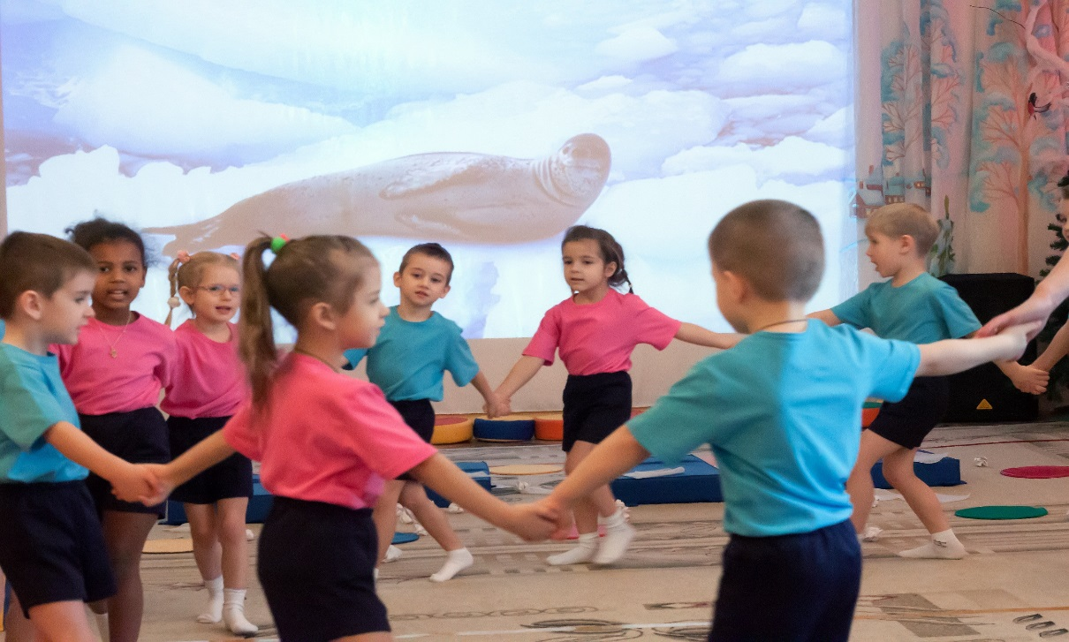
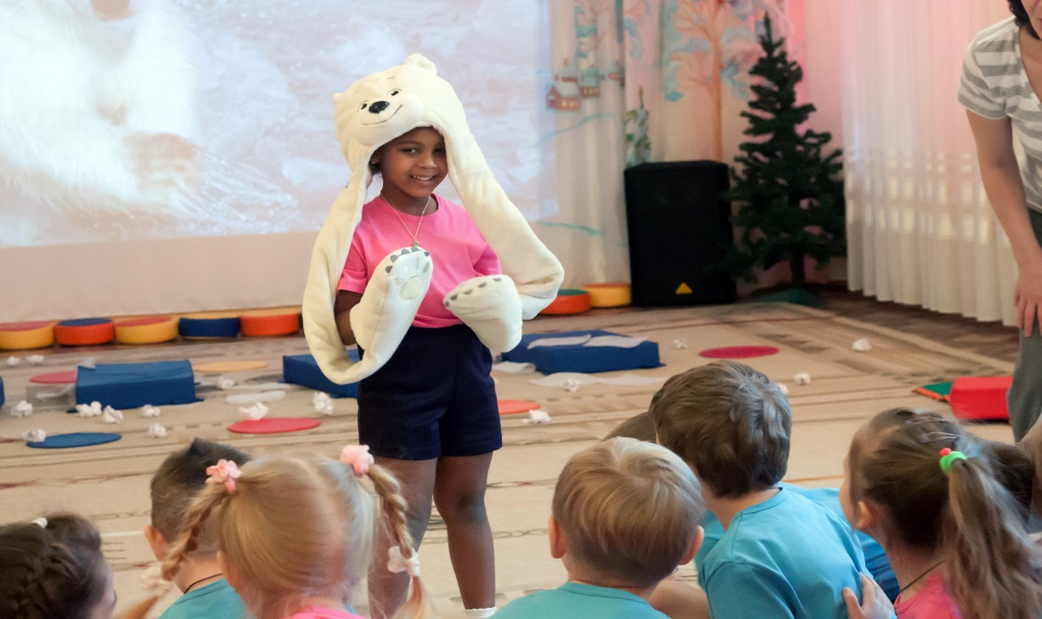

Slide 10
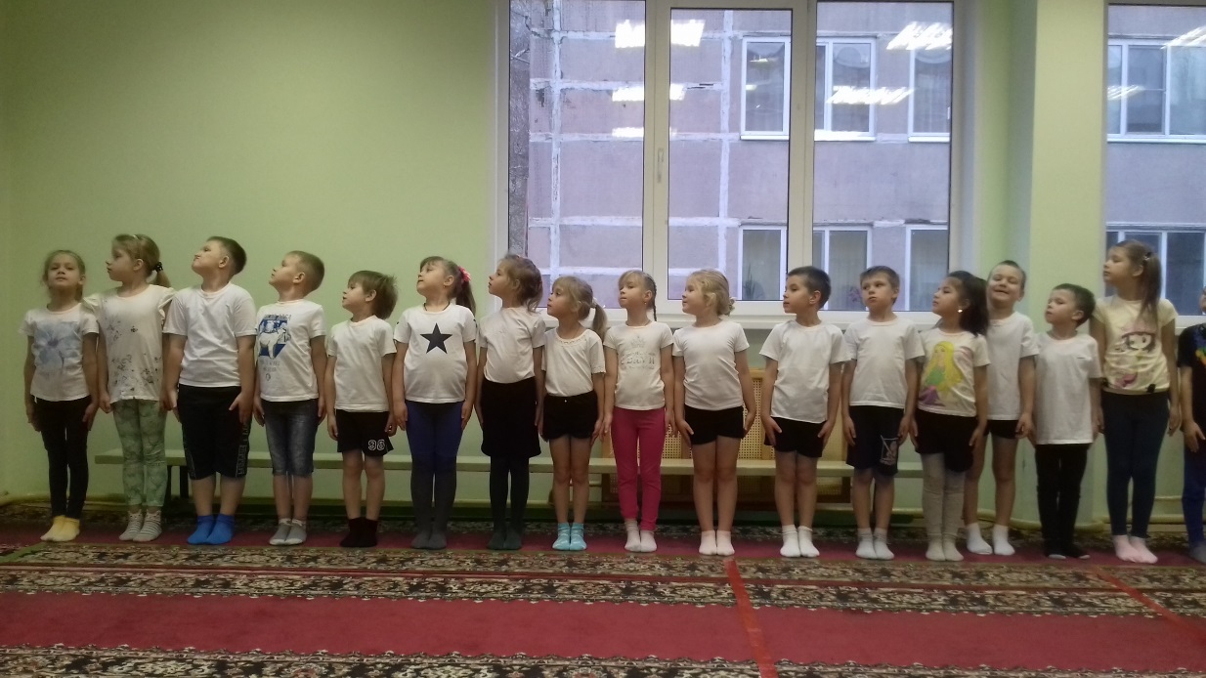
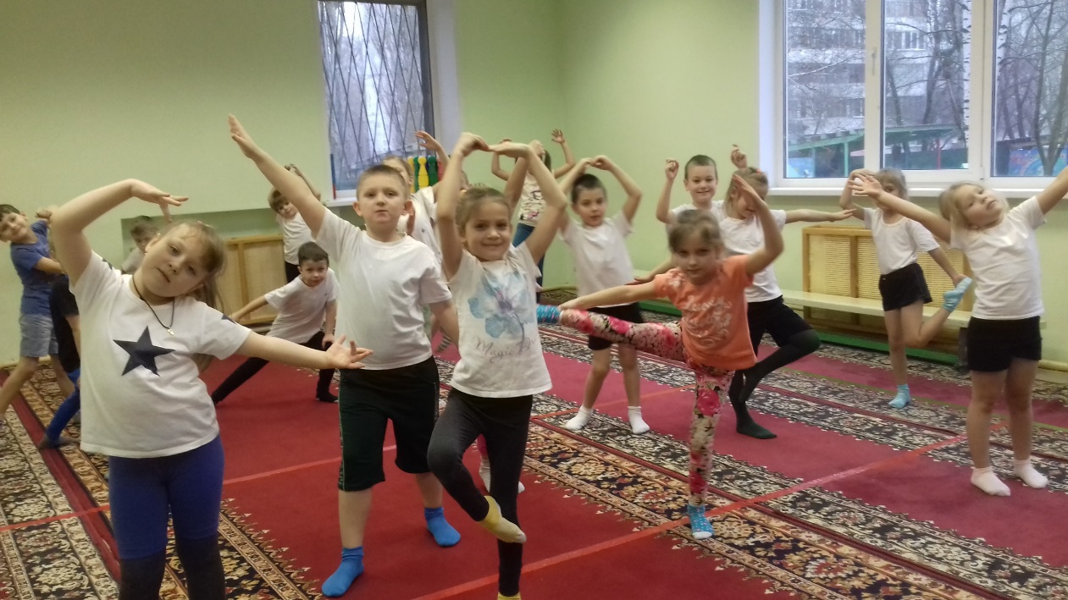
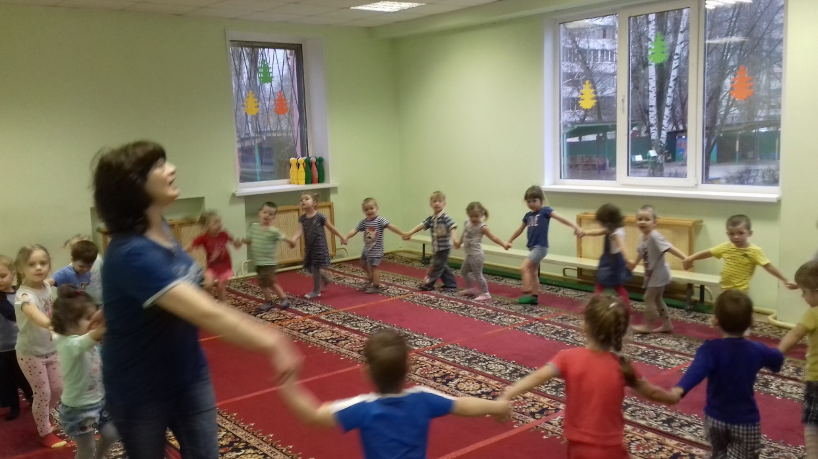
Подвижные игры и игровые упражнения малой интенсивности «В одну шеренгу становись!», «Пузырь», «Фигуры», «На зарядку!», «Запрещенное движение», «Воротца», «Повтори за мной!».

Slide 11
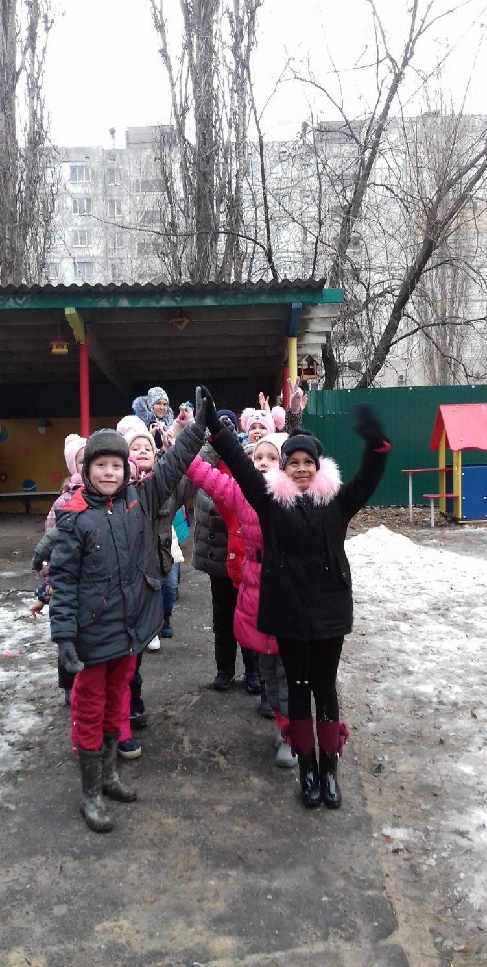
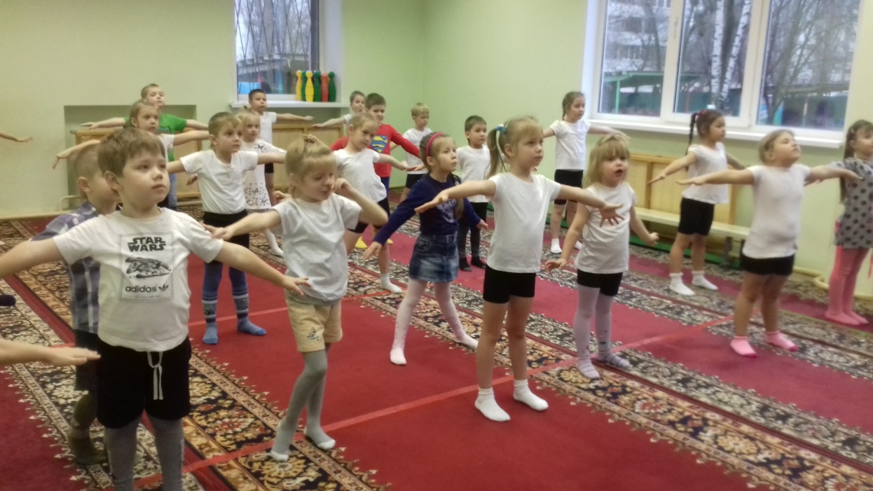
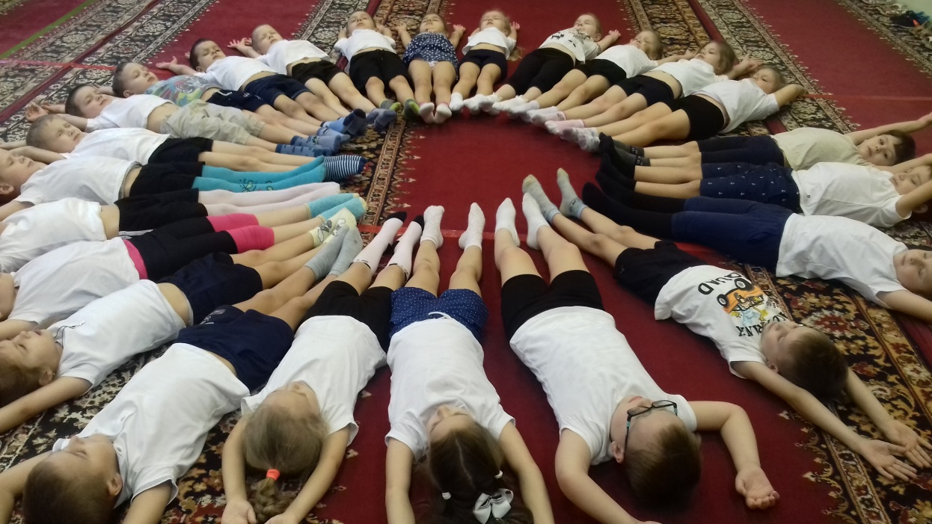

Slide 12
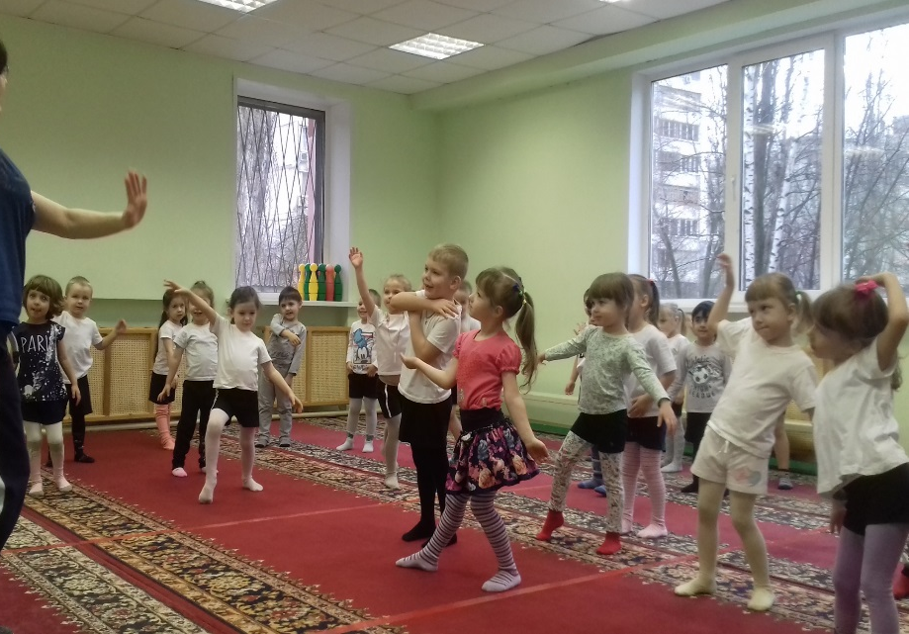
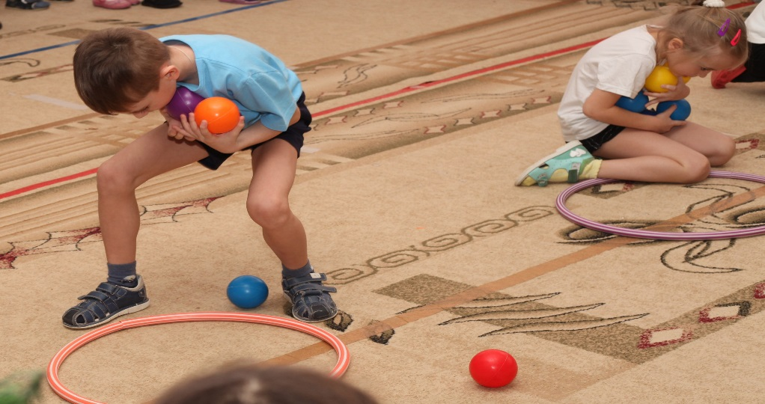
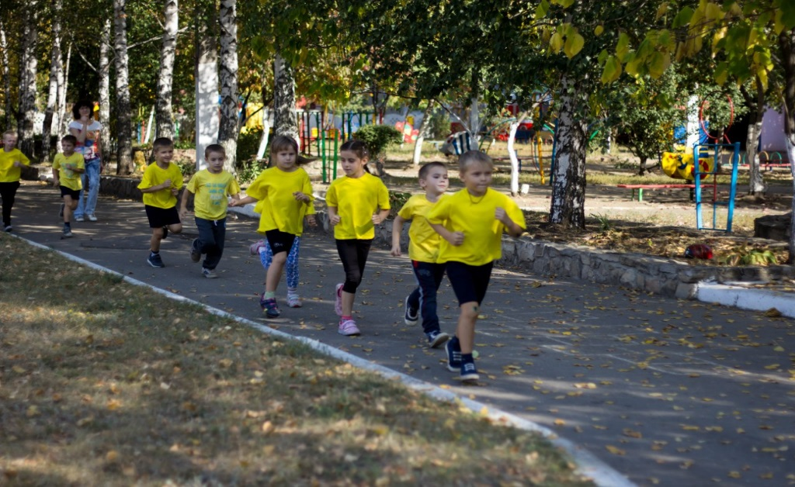
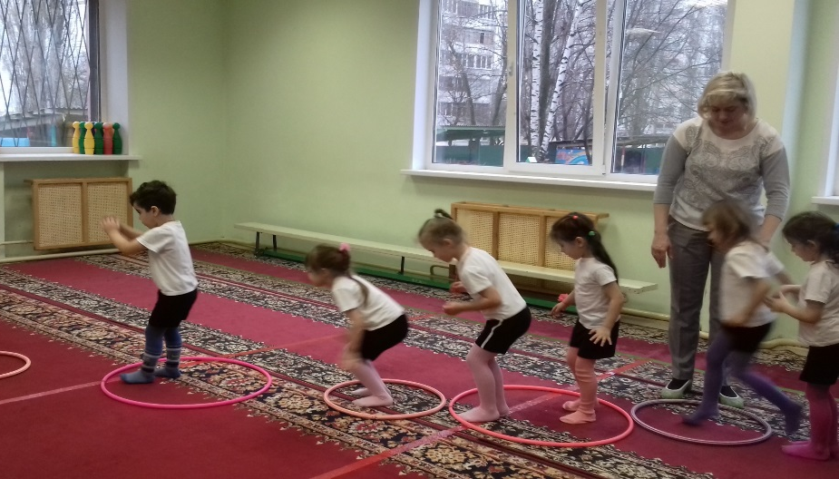
Игры соревновательной направленности «Переправа», «Гимнасты», «Кузнечики», «Кто самый ловкий!», «Кто быстрее до флажка!»

Slide 13
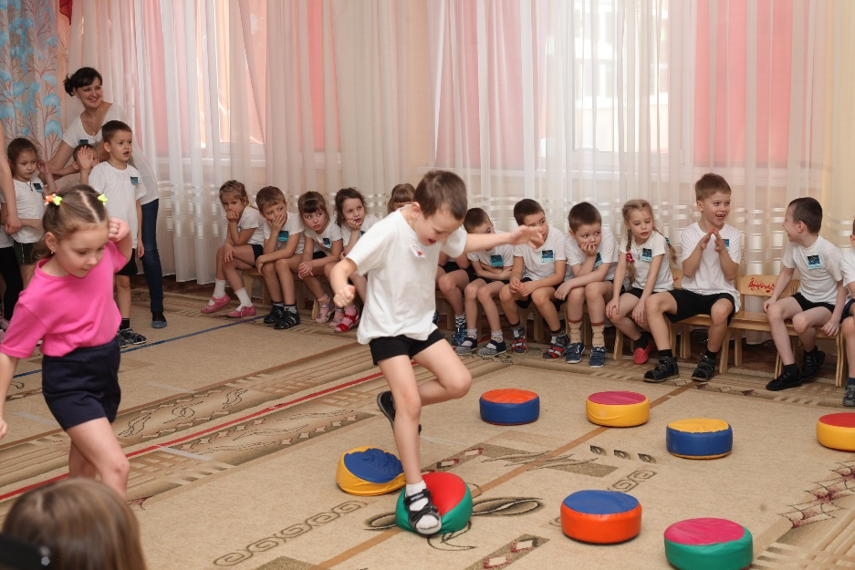
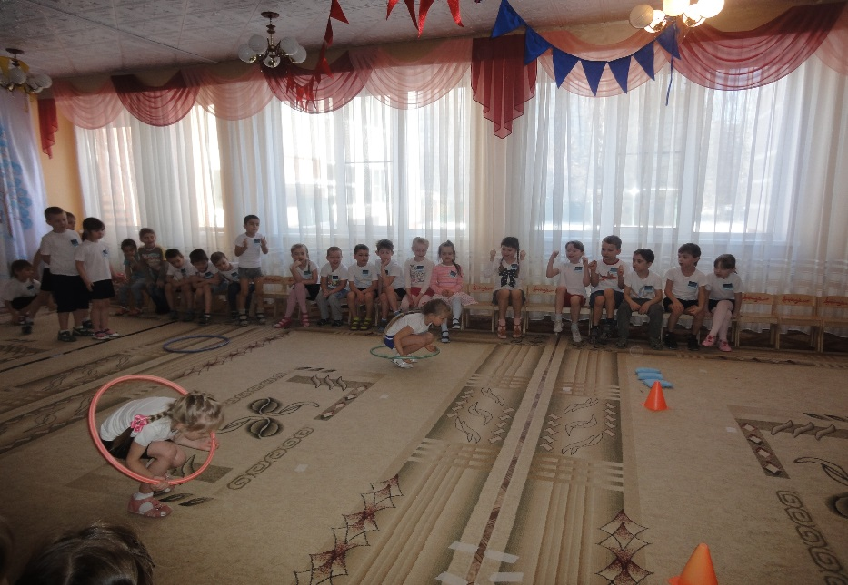
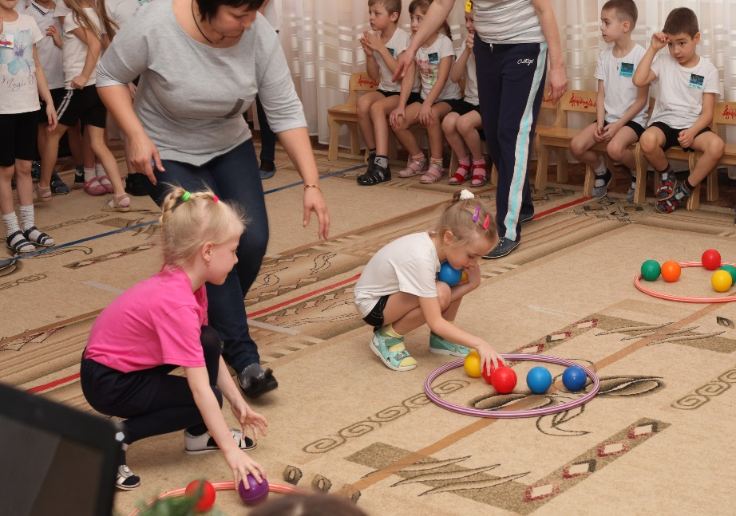
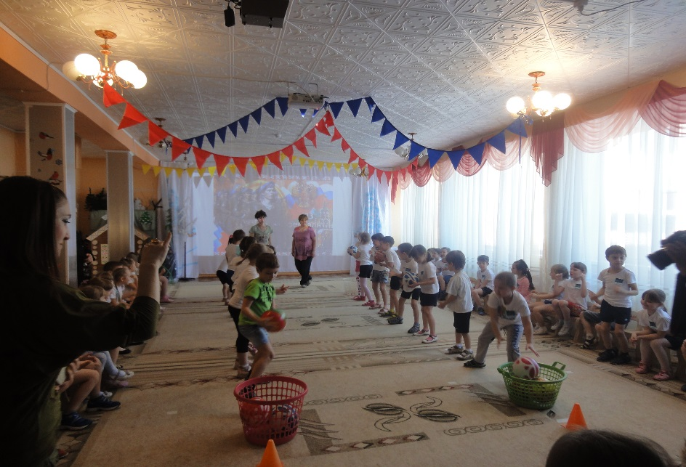
Игры - эстафеты

Slide 14
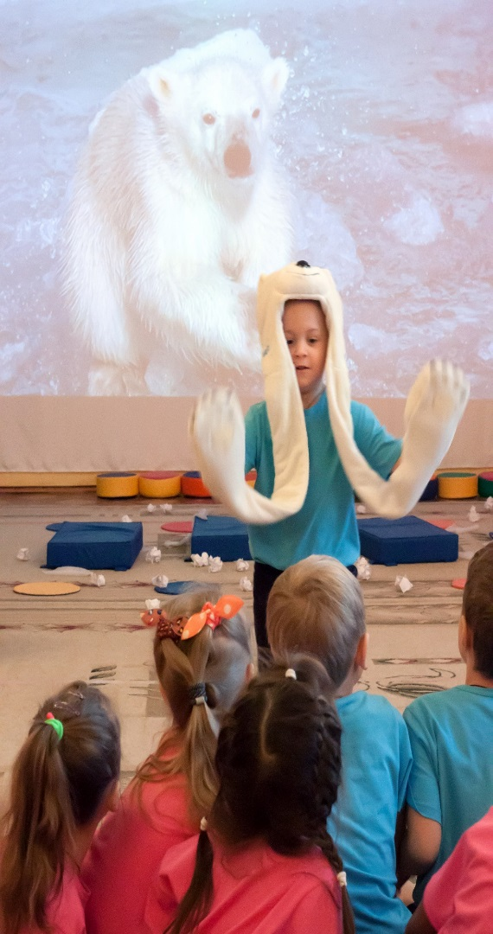
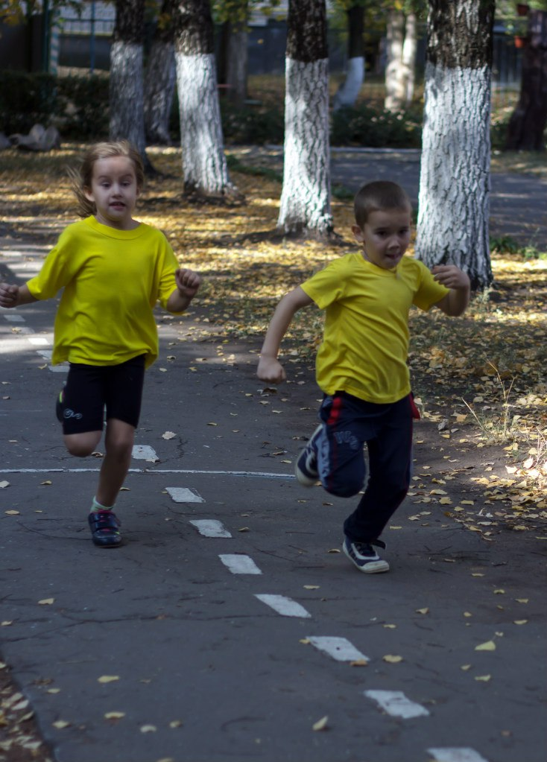
Организация и методика проведения игры
Ознакомление с новой игрой (1,5-2 мин)
Объяснение сюжетной игры: - игровая цель - краткий образный рассказ - распределение ролей
Объяснение бессюжетной игры: - последовательность игровых действий - игровые правила - сигнал - местоположения играющих

